Slide 1
“APLICACIÓN DE UN PROGRAMA DE LUDO MOTRICIDAD PARA ELEVAR EL AUTOESTIMA DE LAS MUJERES PROTEGIDAS POR LA FUNDACIÓN CASA DE REFUGIO MATILDE, DE LA CIUDAD DE QUITO”.
Maestrante:
MARCIA GRACIELA FLORES CULQUI

Slide 2
PLANTEAMIENTO DEL PROBLEMA
Existen mujeres refugiadas y desplazadas provenientes de países extranjeros, así como también mujeres de nuestro país, que buscan refugio por diferentes razones, siendo una de las principales la violencia intrafamiliar y de género la misma que afecta a todos los miembros del grupo familiar, por lo tanto sus efectos perjudican al conjunto de la sociedad.
6 de cada 10 mujeres sufren maltrato de género en Ecuador, el 90% de mujeres casadas o unidas que han sufrido violencia no se han separado de su pareja. El 60% de las mujeres en Ecuador ha vivido algún tipo de violencia. La violencia contra la mujer no tiene mayores diferencias entre zonas urbanas y rurales: en la zona urbana el porcentaje es de 61,4 % y en la rural de 58,7%, según la primera Encuesta de Violencia de Género realizada por el Instituto Nacional de Estadística y Censos (INEC)
Una mujer lastimada y herida por la violencia de cualquier índole, muestra como primer grito de auxilio, una autoestima baja.

Slide 3
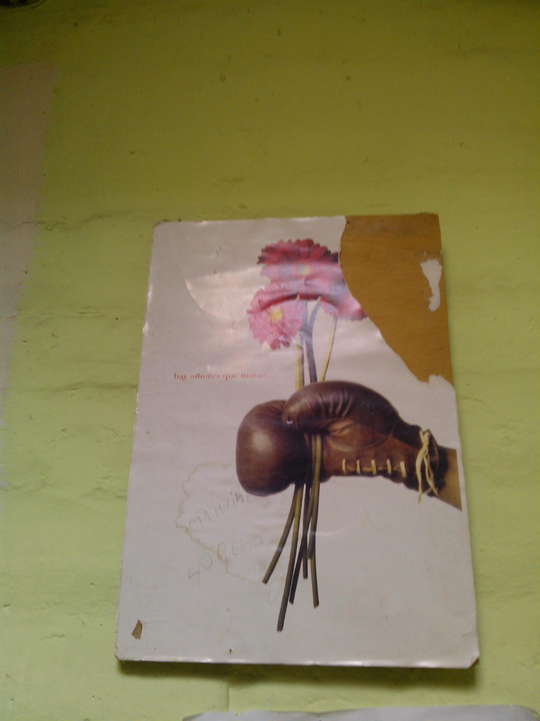
MACRO
La OMS, la Escuela de Higiene y Medicina Tropical de Londres y el Consejo de Investigaciones Médicas, basado en los datos de más de 80 países, el 35% de las mujeres han sufrido violencia física o sexual por parte de su pareja o violencia sexual por terceros
En 10 países, en su mayoría en desarrollo, se observó que en las mujeres de 15 a 49 años:
Entre el 15% de ellas en el Japón y el 71% en Etiopía referían haber sufrido a lo largo de su vida violencia física o sexual perpetrada por su pareja.

Slide 4
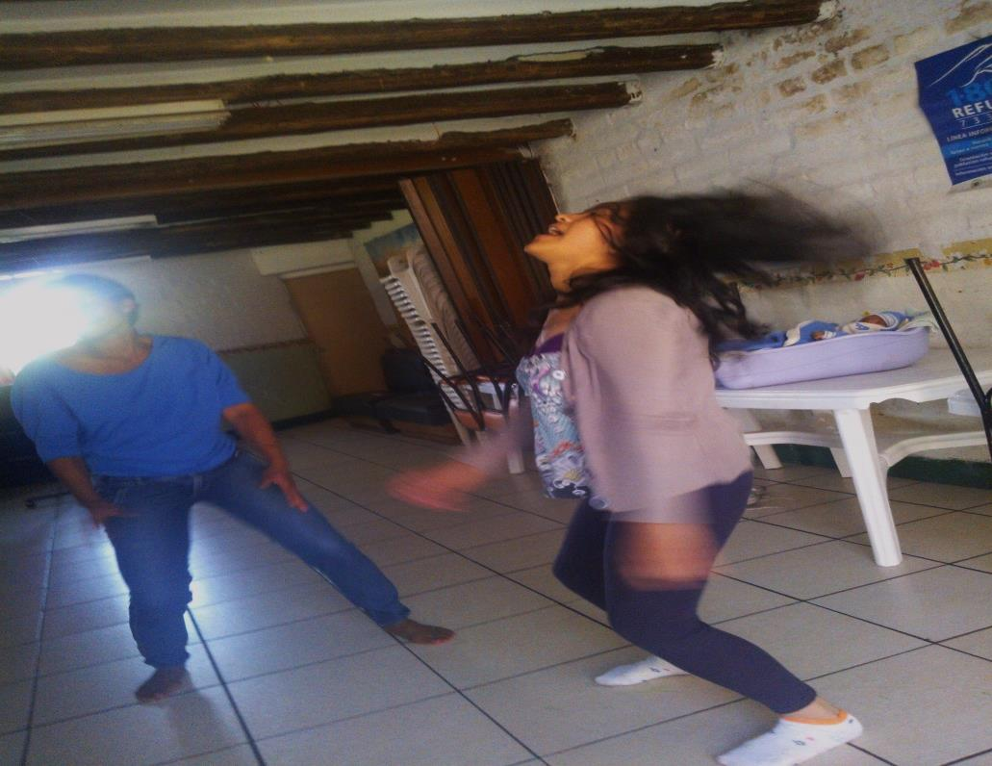
MESO
En Ecuador, el INEN realizó una encuesta a mujeres mayores a 15 años:
90% han sufrido violencia por parte de su pareja y no se han separado, 54,9 % no piensan separarse, 23,5% se separaron por un tiempo y regreso con su pareja, y el 11,9% piensa separarse.
El 52,5 % de las mujeres ( sujeto de violencia), no se separan .
46,5% piensa que los « problemas no son tan graves» .
40,4% « quiere a su pareja», y el 22 % « no pueden sostenerse «económicamente».
*Una de cada cuatro mujeres han vivido violencia intrafamiliar, siendo la psicológica la más común con el 53,9%.

Slide 5
MICRO
En la difusión diaria de los noticieros, muestran a la sociedad los diferentes tipos de violencia intrafamiliar, tal es el caso de que hasta el lenguaje utilizado para referirse a este tipo de problemática ha tenido que ser modificado dándole una tipología aparte a la violencia contra la mujer “feminicidio” en caso de que la muerte haya sido por violencia intrafamiliar.

Slide 6
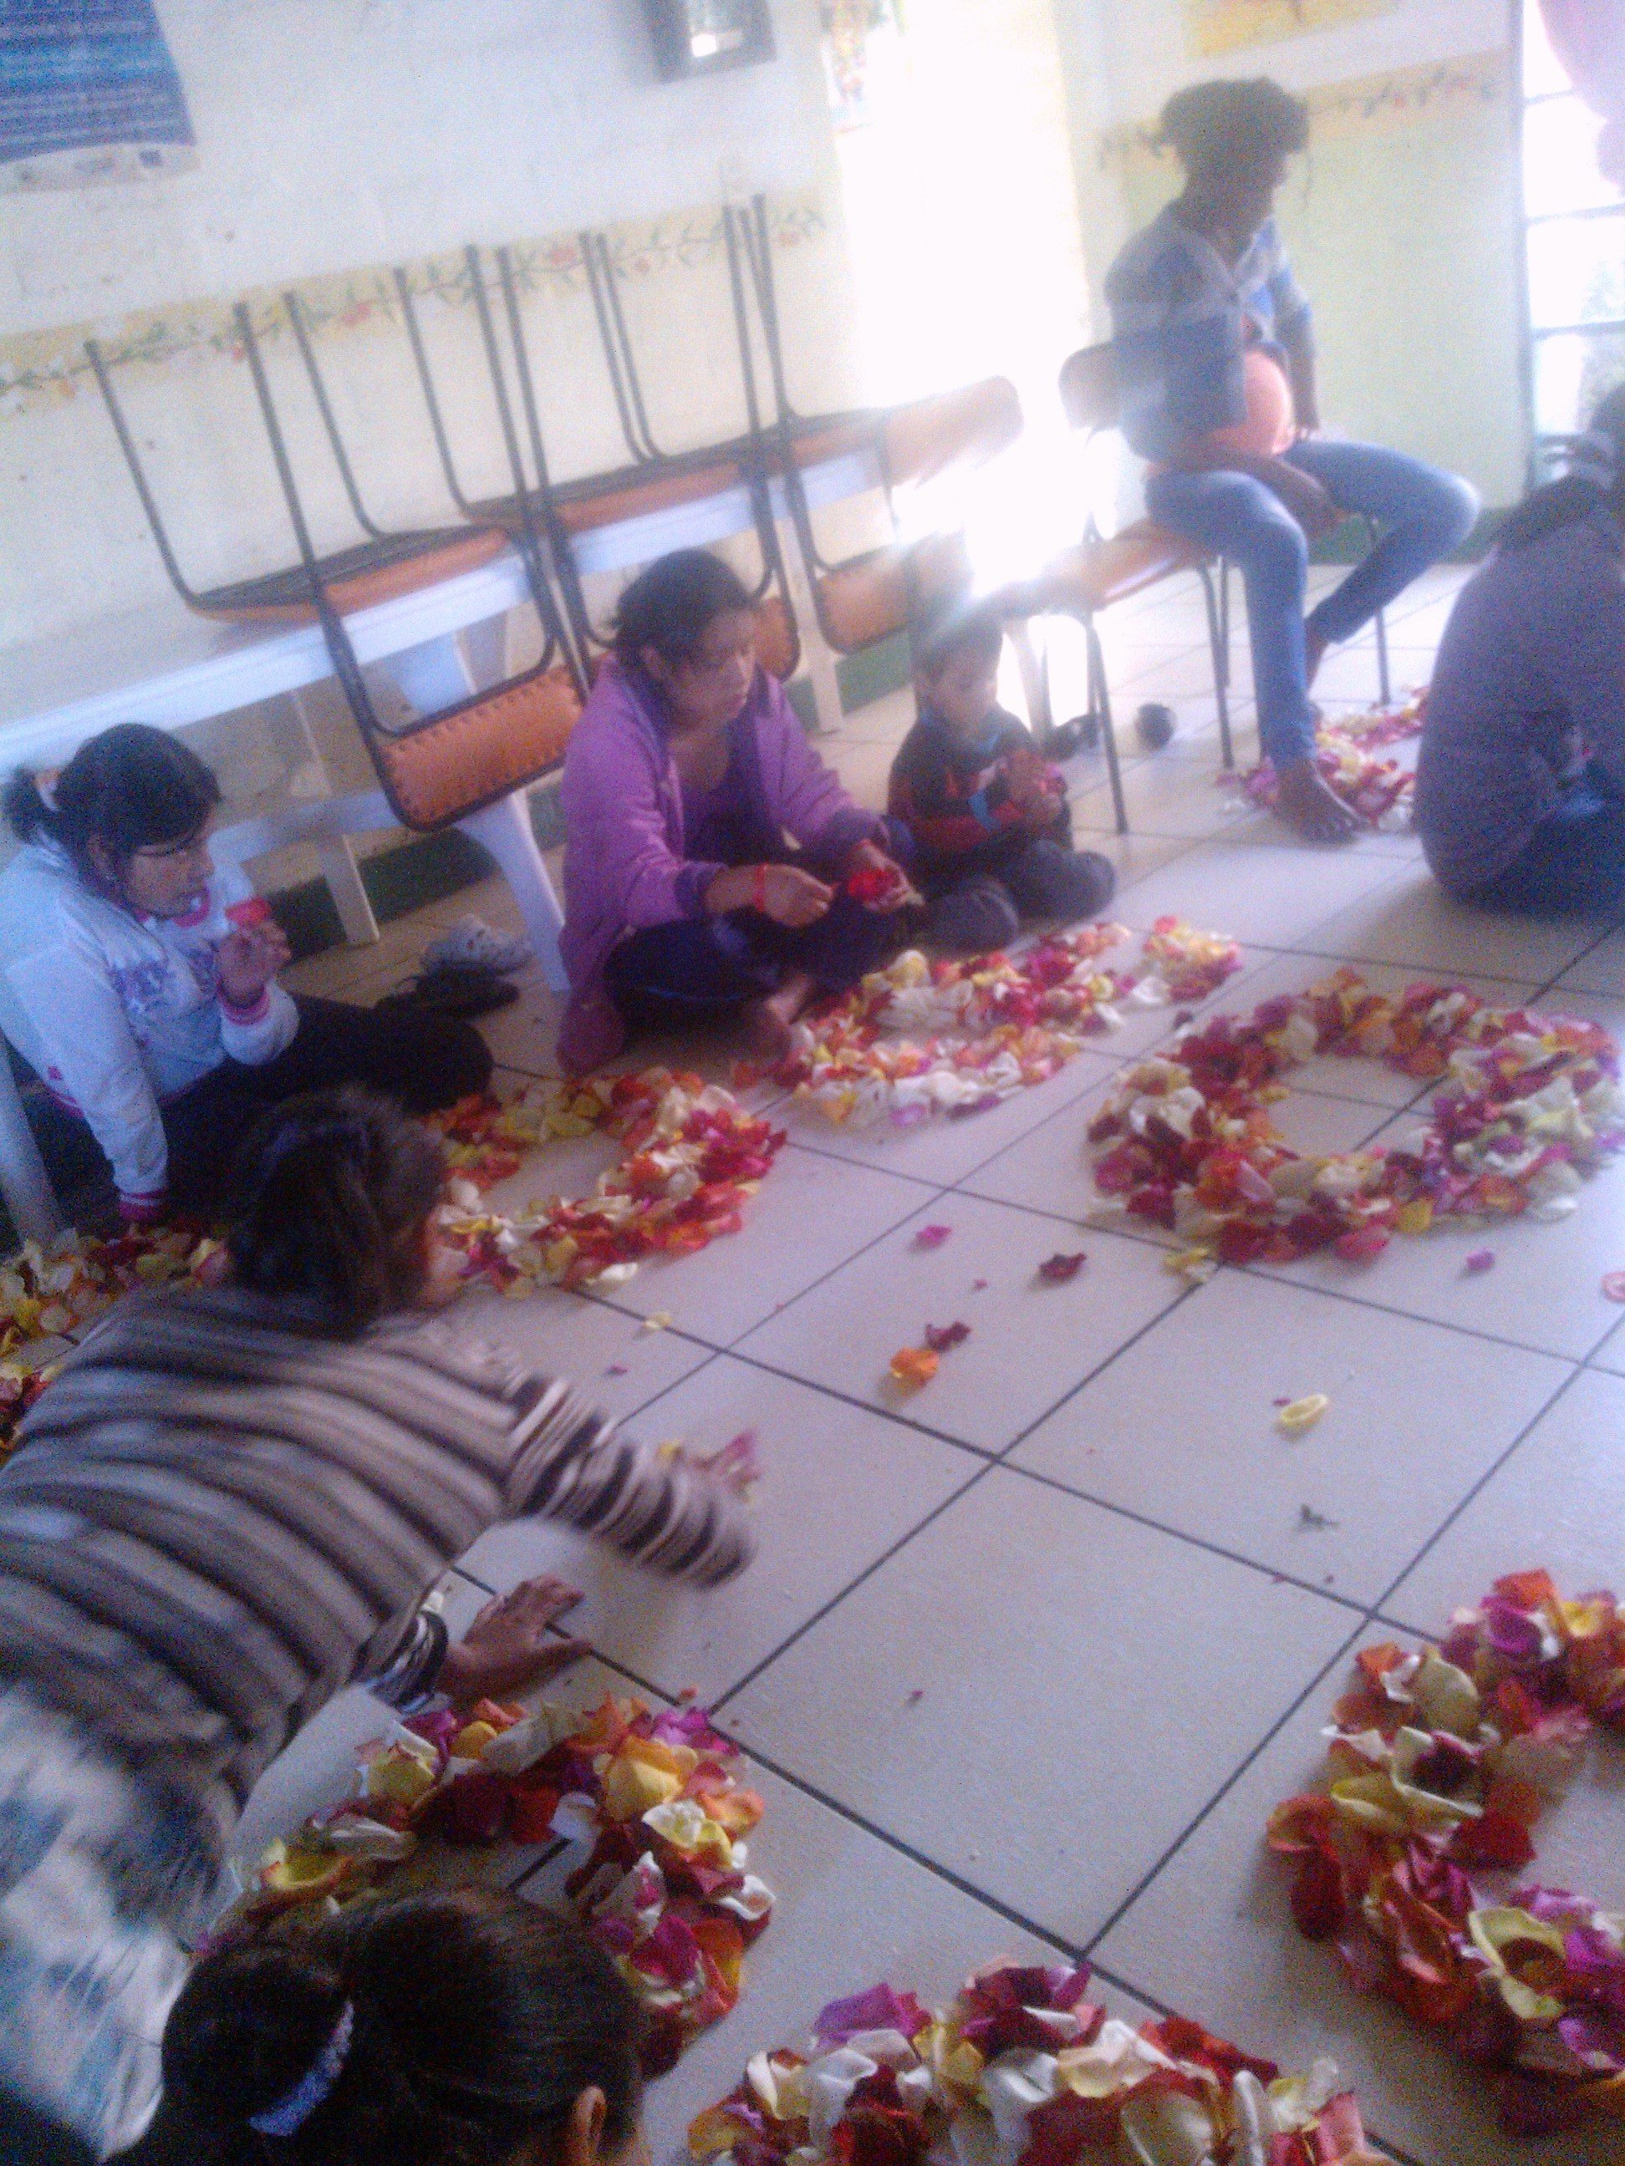
ANÁLISIS CRÍTICO

Slide 7
FORMULACIÓN DEL PROBLEMA
Cuál es la eficacia de la aplicación del programa de ludo motricidad para elevar los niveles de la autoestima en las mujeres protegidas por la Fundación Casa de Refugio Matilde, del Distrito Metropolitano de Quito, en el periodo comprendido entre mayo a noviembre del año 2014?

Slide 8
DELIMITACIÓN DEL PROBLEMA
Campo: Humano y social de la actividad física y recreativa.
Delimitación Espacial: Fundación Casa de Refugio Matilde ubicada en la ciudad de Quito.
Delimitación temporal: Mayo a noviembre del año 2014.
Unidades de observación: Mujeres víctimas de violencia intrafamiliar .

Slide 9
OBJETIVO GENERAL
Determinar la incidencia de un programa de ludo motricidad en los niveles de la autoestima de las mujeres protegidas por la Fundación Casa de Refugio Matilde, del distrito metropolitano Quito, en el periodo comprendido entre mayo a noviembre del año 2014.

Slide 10
OBJETIVOS ESPECÍFICOS
Aplicar las actividades del programa de ludo motricidad a las mujeres protegidas de la Fundación Casa de Refugio Matilde, de la ciudad de Quito”, para mejorar su autoestima.
Adaptar un programa de ludo motricidad para las mujeres protegidas por la Fundación Casa de Refugio Matilde, de la ciudad de Quito”, mediante actividades ludo motrices, con la finalidad que valoren su cuerpo.
Analizar el nivel de incidencia de la autoestima en las mujeres protegidas por la Fundación Casa de Refugio Matilde, de la ciudad de Quito, mediante la observación de su desempeño en las actividades ludo motrices, para lograr su empoderamiento personal.

Slide 11
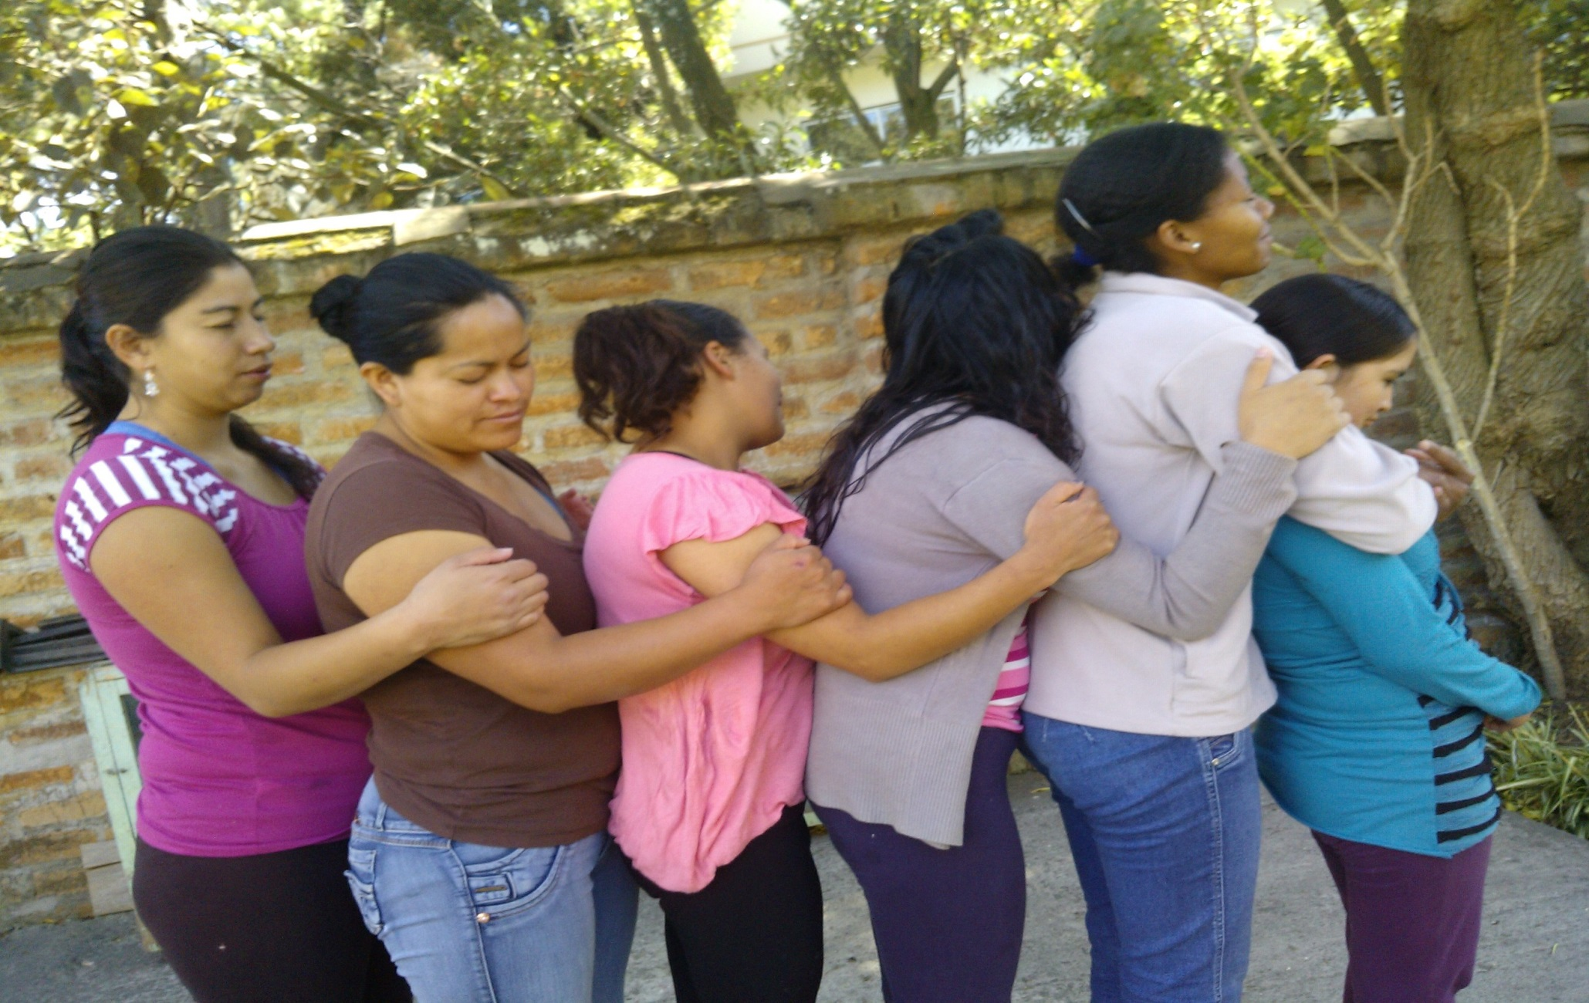
HIPÓTESIS
El programa de ludo motricidad es efectivo para elevar la autoestima de las mujeres protegidas por la Fundación Casa Refugio Matilde durante el periodo comprendido entre mayo a noviembre del año 2014

Slide 12
JUSTIFICACIÓN
RELEVANCIA
Humano
Económico
INNOVADOR
original, nuevo y propone nuevos horizontes a esta problemática social.
APORTE
El programa de Ludo motricidad apoya y contribuye a mejorar la autoestima de las mujeres refugiadas, unificando su cuerpo, mente y espíritu.
Social

Slide 13
MARCO LEGAL
Desde la celebración de la Conferencia de Beijing en 1995, se han adoptado importantes medidas en el plano internacional para eliminar la violencia contra la mujer:
Art. 26.- La educación es un derecho de las personas a lo largo de su vida y un deber ineludible e inexcusable del Estado
Art 24.- Al Ministerio de Bienestar Social (Ministerio Coordinador de Desarrollo Social) por intermedio de la Dirección Nacional de la Mujer le corresponde dictar las políticas, coordinar las acciones y elaborar los planes y programas tendientes a prevenir y erradicar la violencia contra la mujer y la familia (Casas de acogida).

Slide 14
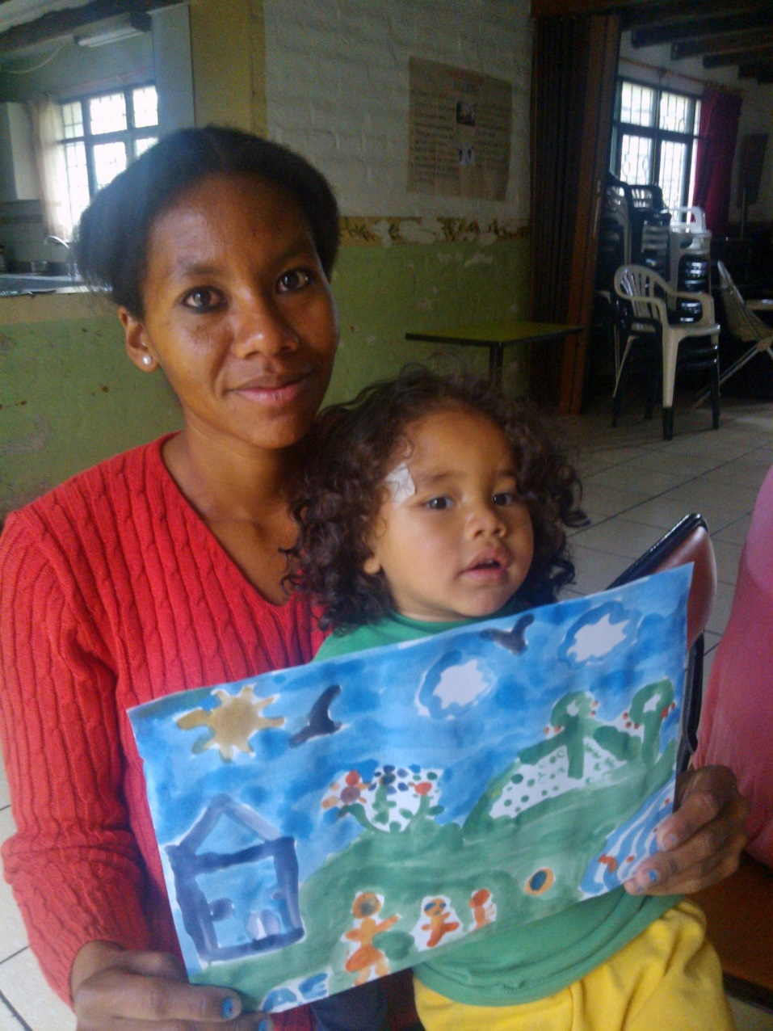
MARCO LEGAL
Art. 1.- FINES DE LA LEY.- la presente Ley tiene por objeto proteger la integridad física, psíquica y libertad sexual de la mujer y los miembros de su familia, mediante la prevención y sanción de la violencia intrafamiliar y los demás atentados contra sus derechos y los de su familia. Sus normas deben orientar las políticas del Estado y la comunidad sobre la materia.

Slide 15
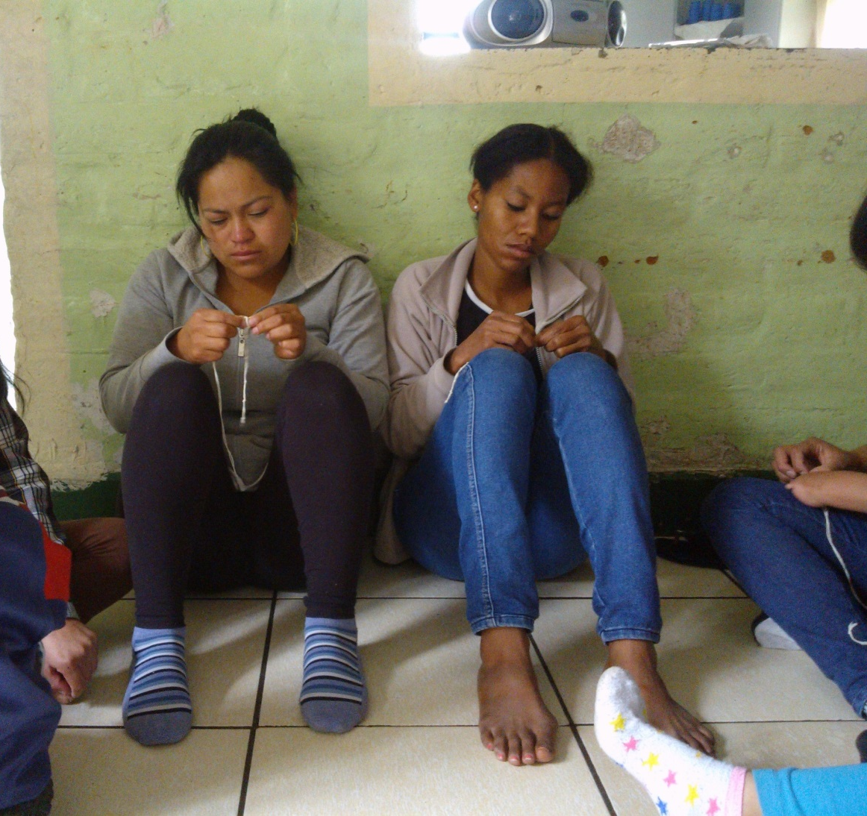
MARCO LEGAL
Art. 2.- VIOLENCIA INTRAFAMILIAR.- Se considera violencia intrafamiliar toda acción u omisión que consista en maltrato físico psicológico o sexual ejecutado por un miembro de la familia en contra de la mujer o demás integrantes del núcleo familiar.

Slide 16
Marco Legal
Primera Sesión Ordinaria de la Junta Ejecutiva de la Entidad de las Naciones Unidas para la Igualdad de Género y el Empoderamiento de la Mujer en el año 2011
5.Hacer que las prioridades en materia de igualdad de género sean esenciales en los planes y presupuestos nacionales, locales y sectoriales.
2.Eliminar la violencia contra las mujeres
1.Expandir las voces, el liderazgo y la participación de las mujeres
3.Fortalecer la implementación de la agenda de paz y de seguridad de las mujeres
4.Aumentar la autonomía económica de las mujeres

Slide 17
PLAN NACIONAL DEL BUEN VIVIR ART. 27
LA EDUCACIÓN SE CENTRARÁ EN EL SER HUMANO
La iniciativa individual y comunitaria
Desarrollo de competencias y capacidades para crear y trabajar
Garantizará su desarrollo holístico
Impulsará la equidad de género
Respeto de los derechos humanos.
La justicia, la solidaridad y la paz
El arte y la cultura

Slide 18
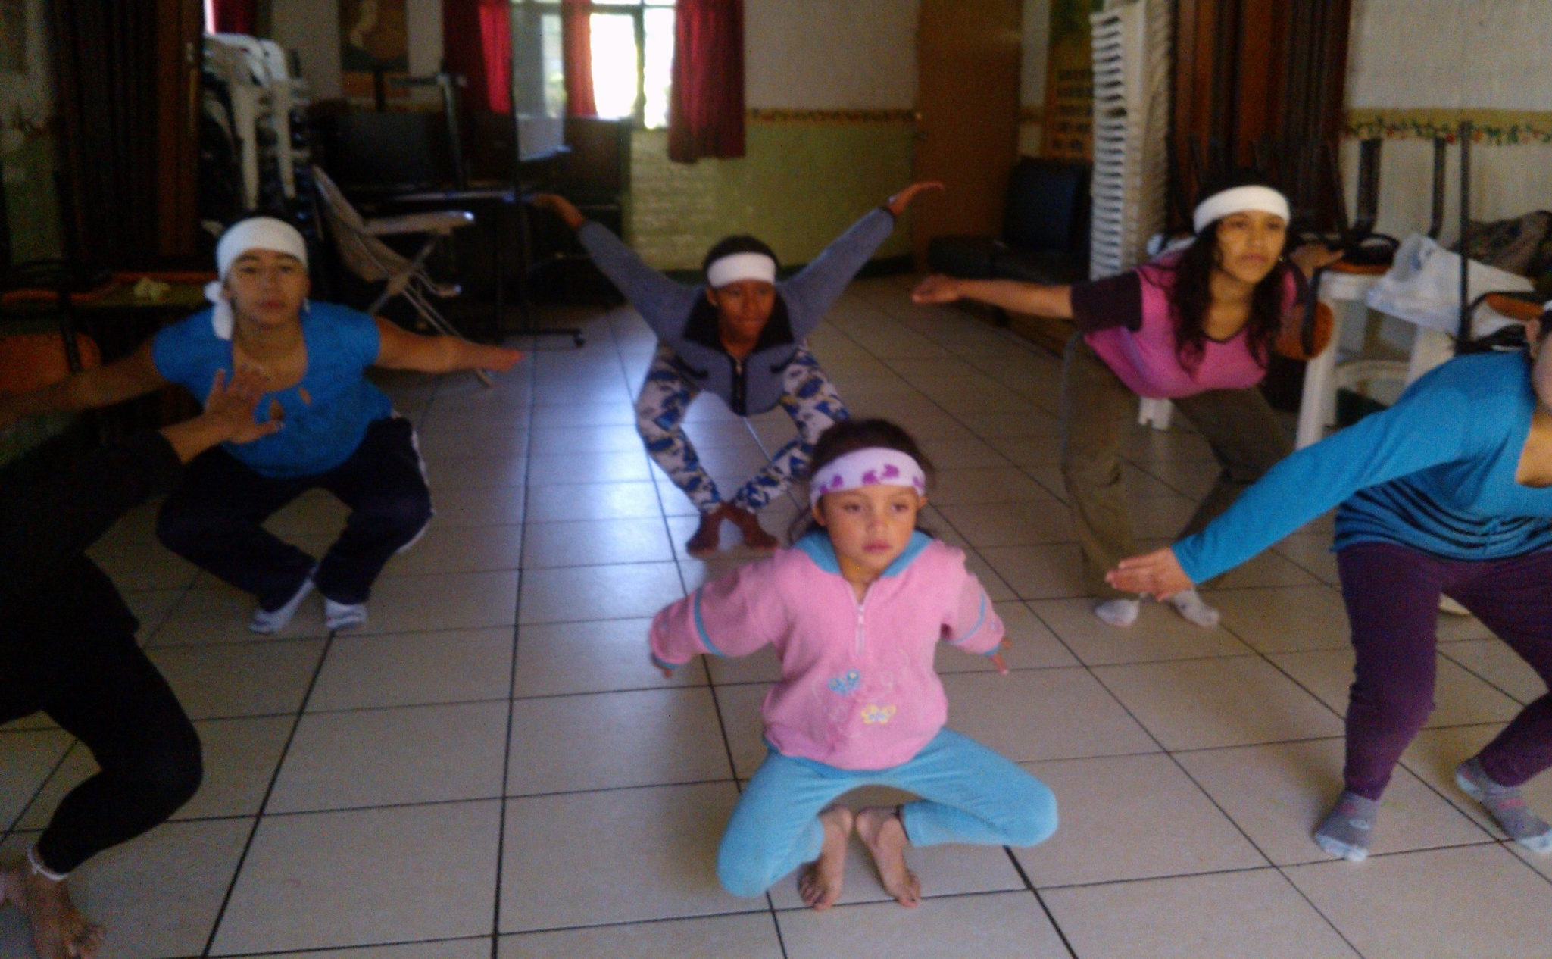
MARCO TEÓRICO
MUJERES
REFUGIADAS
Baja autoestima
consecuencias
causas

Slide 19
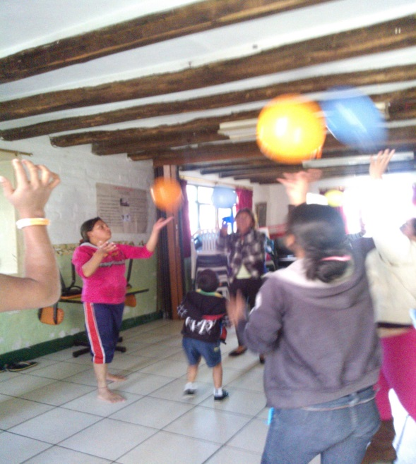
MARCO TEÓRICO
AUTOESTIMA
JUEGO
LÚDICA

Slide 20
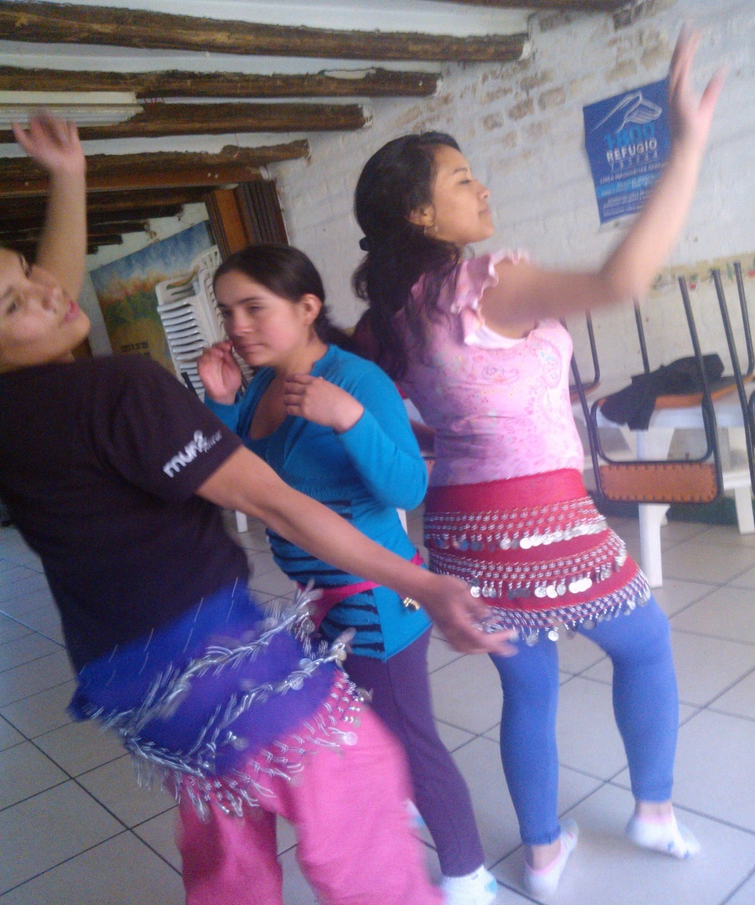
MARCO TEÓRICO
MOTRICIDAD
PSICOMOTRICIDAD
RECREACIÓN
LUDO MOTRICIDAD

Slide 21
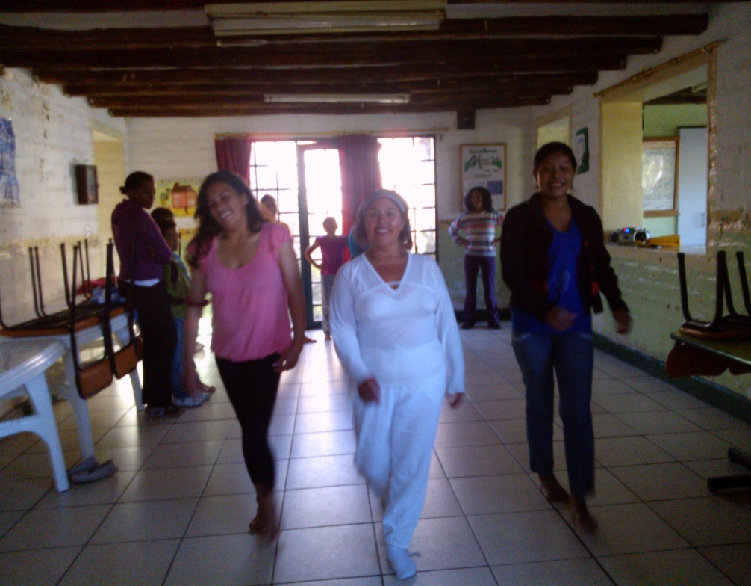
METODOLOGÍA
Explicativa
Cuali-cuantitativo
Tipo
Enfoque
Test de Rosenberg Resultados numéricos. Autoestima de la población investigada alta, media o baja.
Descriptiva

Slide 22
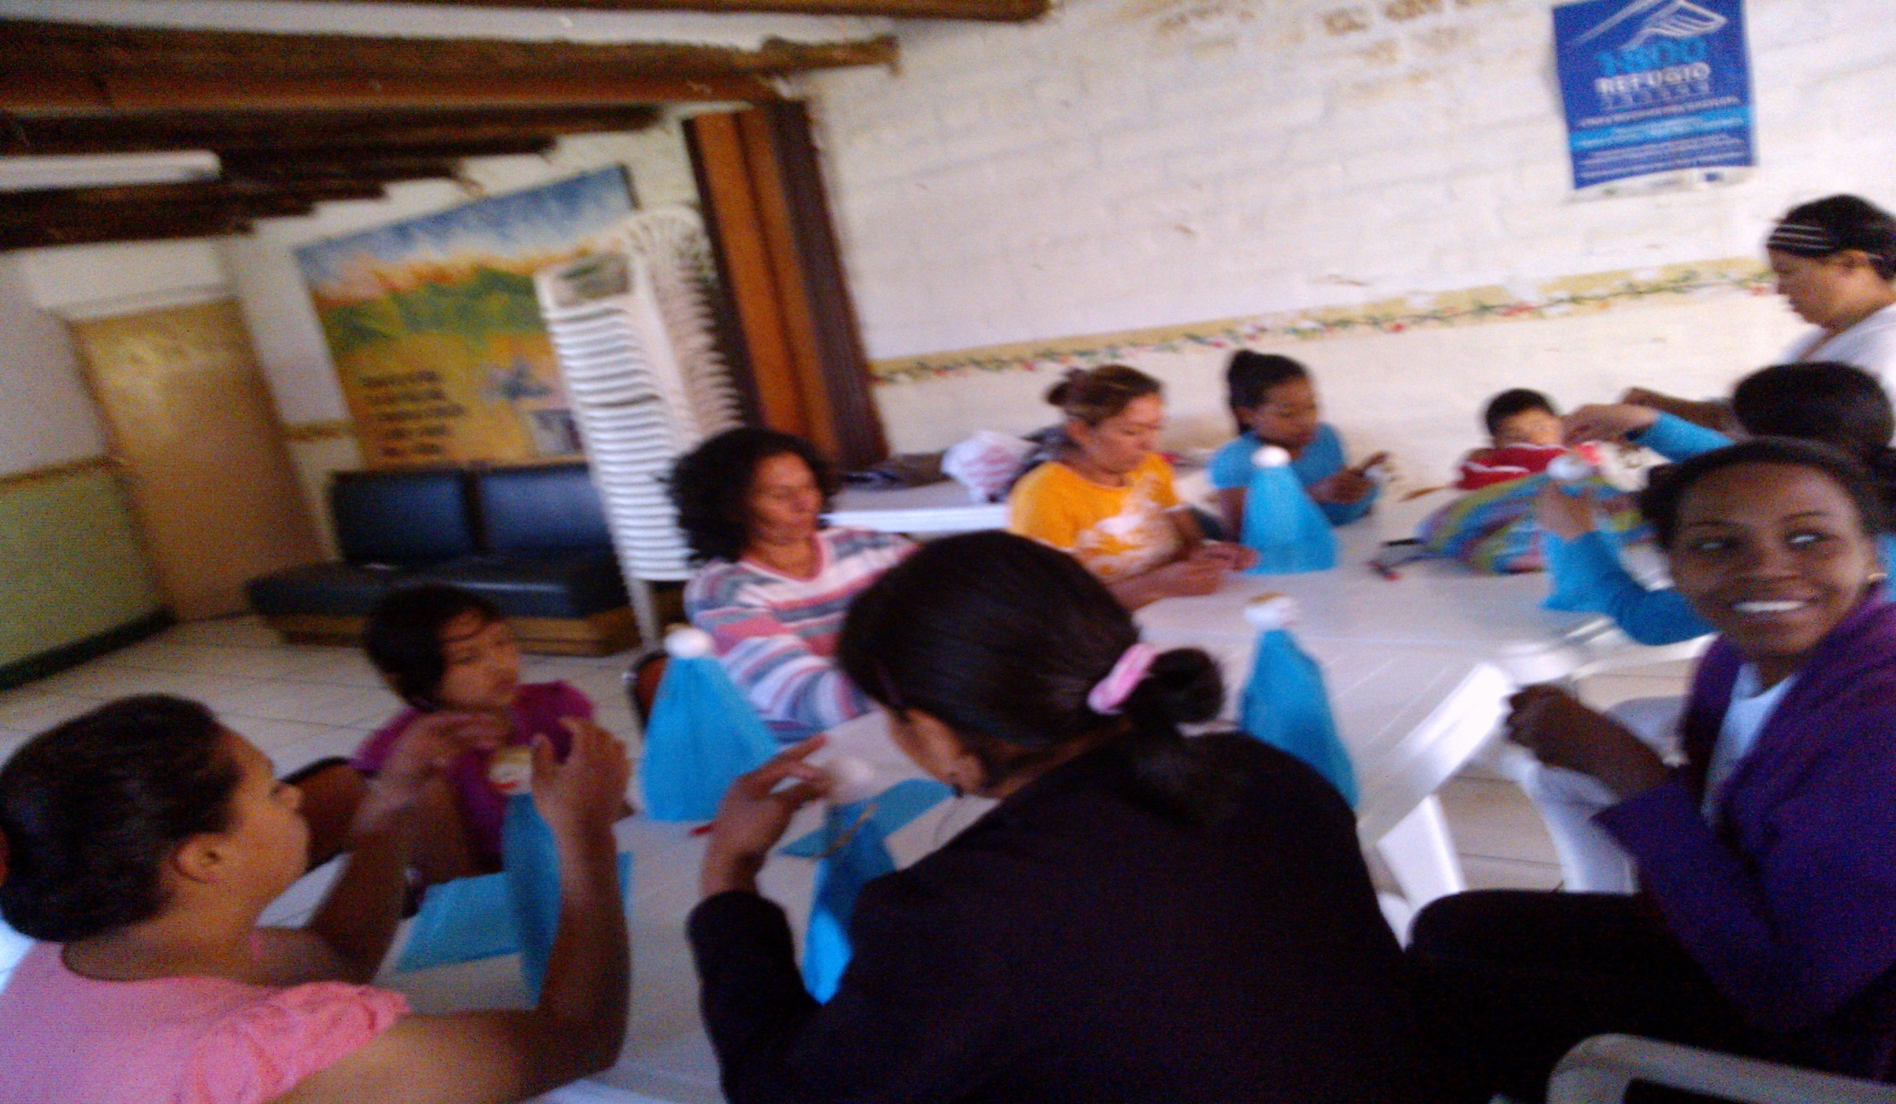
METODOLOGÍA
Modalidad
Campo
Métodos
Población y Muestra
Propositiva-Operativa
Programa de Ludo motricidad
Humano
Social
Actividad Física y Recreativa
Científico
Inductivo
Hipótesis

Slide 23
OPERACIONALIZACIÓN DE LAS VARIABLES
VARIABLE DEPENDIENTE | DEFINICIÓN | CATEGORÍA O DIMENSIONES | INDICADORES | INSTRUMENTOS DE RECOGIDA DE DATOS
Autoestima | “Es el sentimiento de amor, aceptación y aprecio hacia uno mismo, es sentir y saber que se cuenta con el fan número uno de la vida, que comprende, valora, apoya, consuela, en cualquier circunstancia de la vida”. | Personal Académica Familiar Social | Alta Media Baja | Escala de Rosenberg

Slide 24
OPERACIONALIZACIÓN DE LAS VARIABLES
VARIABLE INDEPENDIENTE | DEFINICIÓN | CATEGORÍA O DIMENSIONES | INDICADORES | INSTRUMENTOS DE RECOGIDA DE DATOS
Ludo motricidad | “Es el conjunto de actividades lúdicas –psicomotrices que contribuyen al desarrollo, crecimiento y bienestar personal”. | Introyectiva (saber reconocerse) Extensiva (saber interactuar) Proyectiva (saber comunicar) | Sobresaliente Bueno Regular | Cuestionario de evaluación y seguimiento.

Slide 25
ANÁLISIS Y PROCESAMIENTO DE DATOS
Rangos de puntuación según baremo | Número de casos |  | Porcentaje
 | Antes Test | Después del test | Antes Test | Después Del test
Menos de 25 puntos | 10 | 1 | 48% | 5%
26 a 29 | 7 | 4 | 33% | 19%
30 a 40 | 4 | 16 | 19% | 76%

Slide 26
ANÁLISIS Y PROCESAMIENTO DE DATOS

Slide 27
ANÁLISIS Y PROCESAMIENTO DE DATOS
Preguntas | Antes del Programa |  | Después del Programa
 | N° Personas | Porcentaje | N° Personas | Porcentaje
Pregunta 1 | 5 | 24% | 15 | 71%
Pregunta 2 | 9 | 43% | 12 | 57%
Pregunta 3 | 7 | 33% | 11 | 52%
Pregunta 4 | 9 | 43% | 15 | 71%
Pregunta 5 | 3 | 14% | 19 | 90%
Pregunta 6 | 9 | 43% | 13 | 62%
Pregunta 7 | 12 | 57% | 17 | 81%
Pregunta 8 | 8 | 38% | 17 | 81%
Pregunta 9 | 9 | 43% | 18 | 86%
Pregunta 10 | 15 | 71% | 19 | 90%

Slide 28
ANÁLISIS Y PROCESAMIENTO DE DATOS

Slide 29
CONCLUSIONES
Del análisis de resultados se puede concluir que la aplicación del programa de ludo motricidad fue efectiva y apropiada, por lo que se acepta la hipótesis que orientó esta investigación; así como también se consigue el objetivo general planteado para el presente estudio.

Slide 30
CONCLUSIONES
Las actividades ludo motrices son actividades vivenciales que provocaron el empoderamiento personal, un cambio interior que eventualmente se fue haciendo evidente en la actitud de quienes intervinieron en el programa; su auto concepto, auto imagen y autoafirmación mejoró considerablemente en cada mujer, como se puede evidenciar en los resultados obtenidos en el test aplicado en la fase final del programa.

Slide 31
CONCLUSIONES
Los programas de ludo motricidad en general, reportan grandes beneficios, pero ninguno de ellos se encuentra adaptado específicamente para mujeres refugiadas, por lo tanto el presente programa contribuyó a elevar la autoestima de mujeres en condición de refugiadas

Slide 32
CONCLUSIONES
Debido a las dificultades psicológicas, sociales, económicas, culturales y educativas, por su condición de refugiadas las mujeres protegidas por la Fundación Casa de Refugio Matilde, antes de la aplicación del programa, dedicaban todo su interés a lograr su condición de migrantes legales en el Ecuador, dejando de lado su parte afectiva y emocional; con la aplicación del programa las mujeres lograron entender que el bienestar de su yo íntimo esta sobre todas las cosa; solo consiguiendo su equilibrio psicológico, pueden construir un nuevo proyecto de vida, incluso conseguir de manera apropiada su condición de refugiadas en nuestro país.

Slide 33
RECOMENDACIONES
Dentro del plan de intervención que mantiene la Fundación Casa de Refugio Matilde establezcan actividades recreativas, ludo motrices para que valoren los beneficios de aprovechar su tiempo libre, aprendan a conocerse a sí mismas y de esta manera lograr un cambio en la cosmovisión de las mujeres
Realizar actividades ludo motrices vivenciales, como los del programa, motivo de la investigación, a fin de que provoque el empoderamiento personal, el cambio interior y de actitud, como en quienes intervinieron en el programa; para que mejore su auto concepto, auto imagen y autoafirmación.

Slide 34
RECOMENDACIONES
Incorporar dentro del programa que otorga la Fundación Casa de Refugio Matilde, el presente programa de ludo motricidad, de manera permanente, de tal suerte que las mujeres refugiadas presentes y futuras, gocen de sus evidentes beneficios.
Desarrollar programas ludo motrices similares al presente, e ir adaptando otras actividades de la misma naturaleza (ludo motrices) de acuerdo a las necesidades psicológicas, emocionales y afectivas de las mujeres refugiadas; o, de acuerdo con su condición social, económica, cultural y educativa.

Slide 35
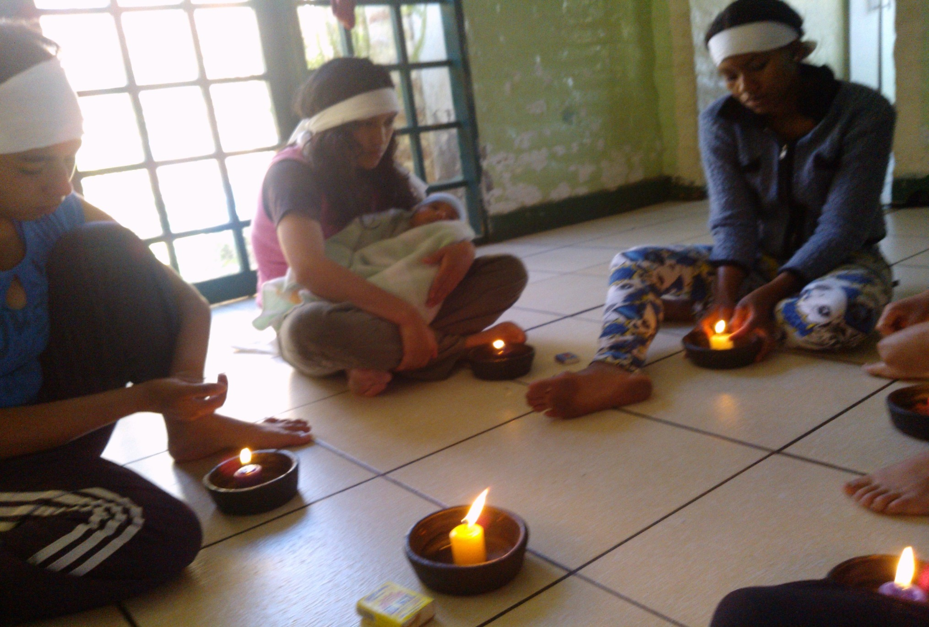
Programa de ludo motricidad para mejorar la autoestima de las mujeres protegidas por la Fundación casa de Refugio Matilde.

Slide 36
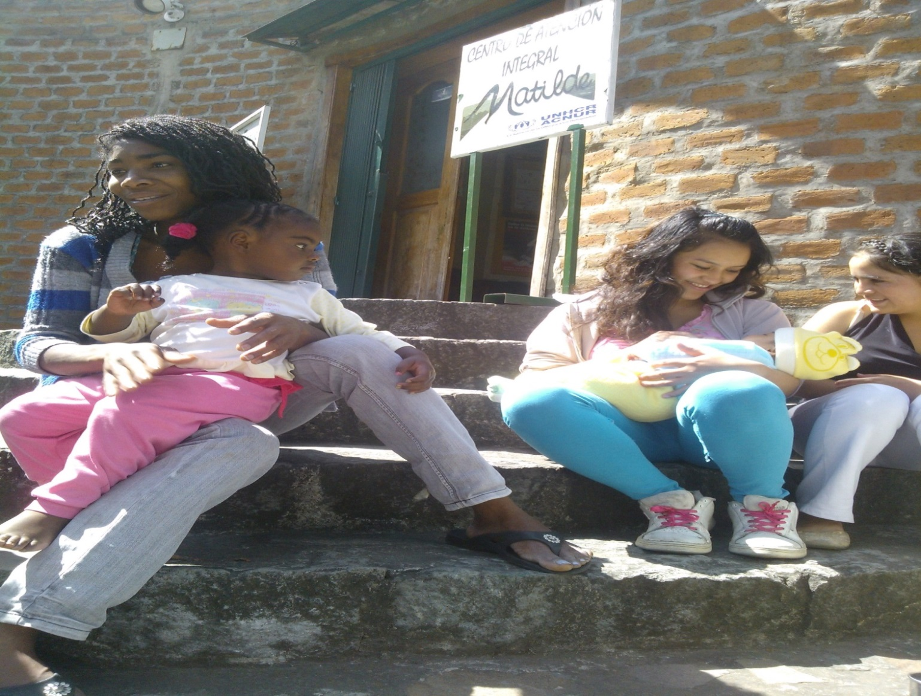
Antecedentes

Slide 37
Programa de Ludo motricidad
Trascendencia
Efectividad
Relevancia
Justificación

Slide 38
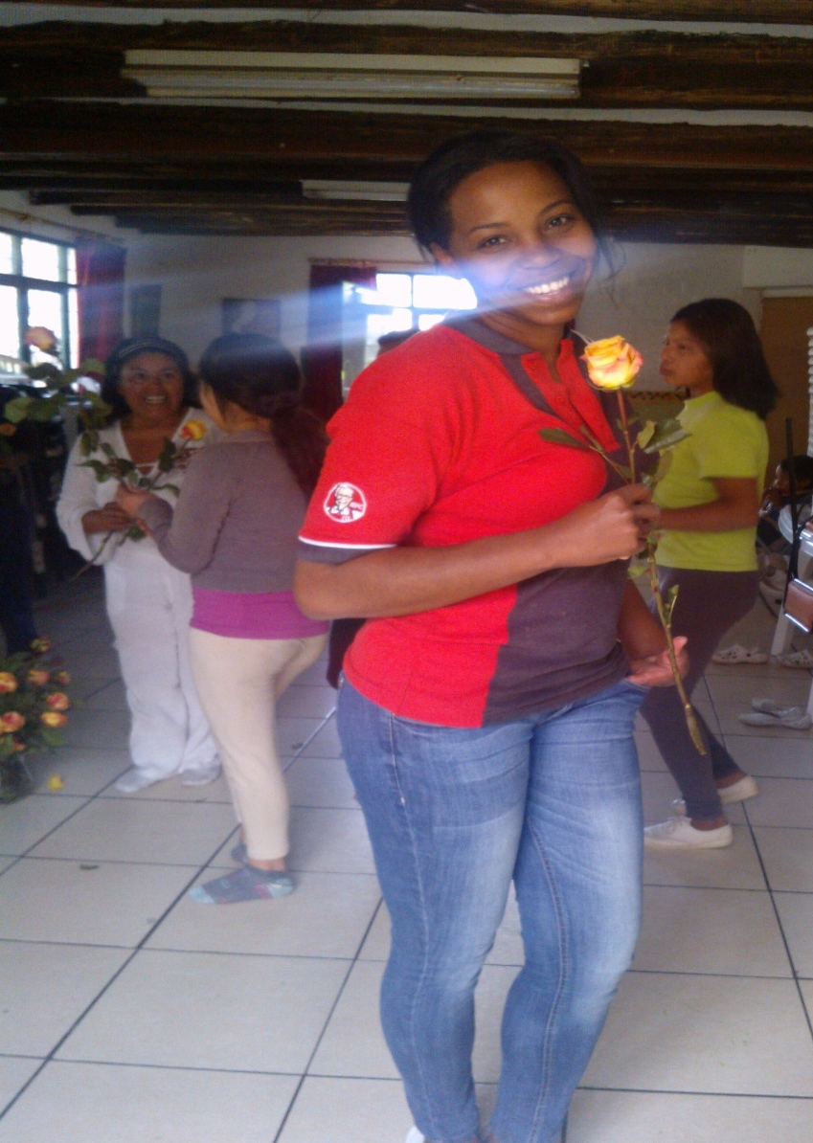
Objetivo del programa de ludo motricidad
Estructurar un programa de actividades ludo motrices para víctimas de violencia intrafamiliar de la Fundación Casa de Refugio Matilde, para mejorar sus niveles de autoestima, mediante técnicas corporales y vivenciales.

Slide 39
Objetivos específicos del programa de ludo motricidad
Crear un ambiente de respeto, compresión, empatía, alegría y empoderamiento personal, a través de juegos, movimientos naturales y contundentes, para mejorar la autoestima de las mujeres refugiadas de una manera natural y decisiva.
Relajar el cuerpo, para aquietar la mente y su bullicio a través de respiraciones profundas y conscientes.
Sentir su piel, para amarla, apreciarla y valorarla, mediante sutiles masajes personales y de esta manera reconocer su ser interno y externo.

Slide 40
Objetivos específicos del programa de ludo motricidad
Desestructuración del cuerpo para liberar energía contenida, a través de determinados y eficaces ritmos musicales, que permitan la introspección individual y colectiva.
Ser conscientes de su valía personal y su propósito en la vida, mediante reflexiones y diálogos, que les permitan expresar su sentir personal frente a la vida.

Slide 41
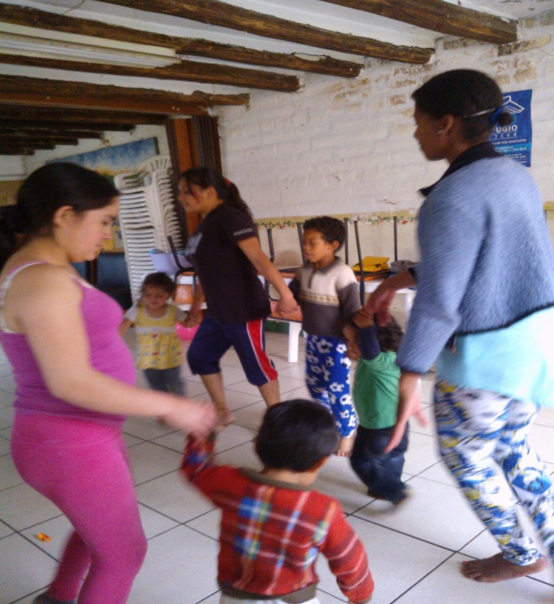
Metodología: programa de ludo motricidad
Expresión corporal
Dramatizaciones
Danza personal
Juegos lúdicos
Cooperación
Integración
Estrategias
Populares y tradicionales
Danza colectiva
Destrezas y habilidades
Imaginación
Masajes personales

Slide 42
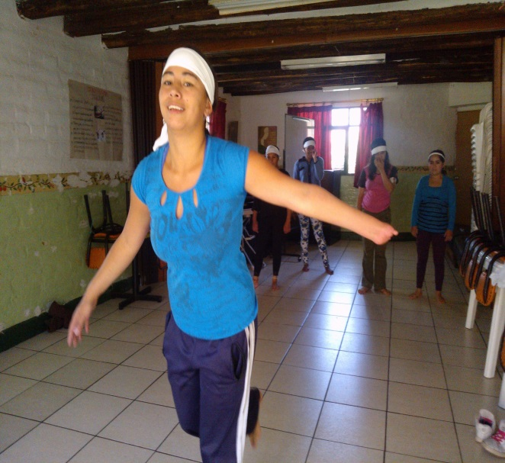
Metodología: programa de ludo motricidad
Disciplinas Vivenciales
Yoga
Reiki
Meditaciones
Movimiento
Individuales
Taichi
Colectivas
Estáticas

Slide 43
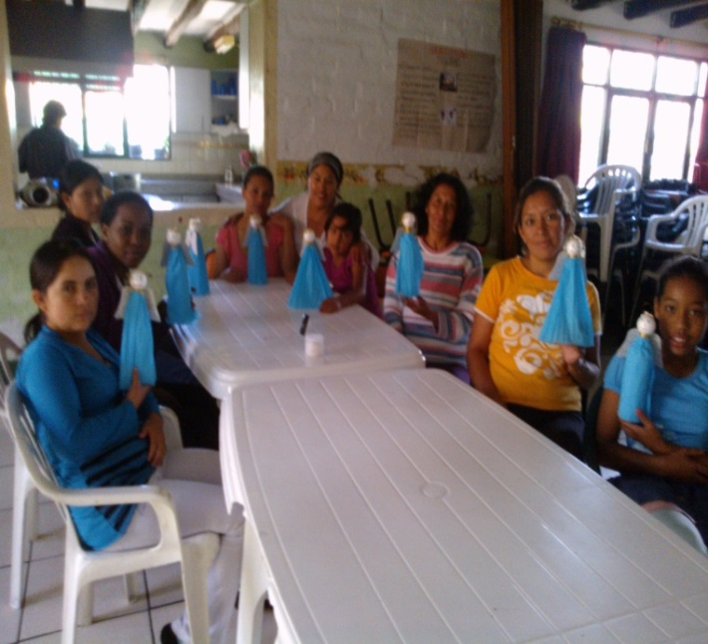
Metodología: programa de ludo motricidad
Respiraciones
Conscientes
Relajaciones
Motricidad
Fina- gruesa
Reflexiones
Aromaterapia
Abrazo terapia
Brain gym

Slide 44
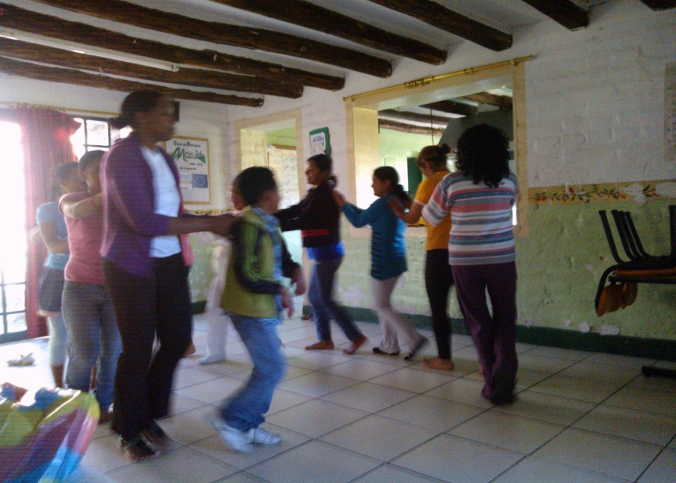
Programa de ludo motricidad
TIEMPO
EVALUACIÓN
Diaria
PRESUPUESTO
Autofinanciado.
Dos horas diarias.
Autoevaluación.

Slide 45
BIBLIOGRAFÍA TANGIBLE
COLBERT, DON. (2011). Emociones que matan. Nashville Tennessee, Estados Unidos de América. Edit. Grupo Nelson, Inc.
(Págs. 198-199)
CHOPRA, D. (2010). Reinventa tu cuerpo, resucita tu alma. Buenos Aires .Edit. Santillana. (Pág,166)
CORTEZ .L.; ICARBONE, O. (2005).Recreación y Animación: De la teoría a la práctica. Armenia- Colombia: Kenesis. ( Pág. 52)
CSIKSZENTMIHALY, M. (1990). Flow. Una Psicología de la felicidad. Barcelona- España. Edit. Kairos. ( Págs. 155)
CURY, A. (2002).Tu eres Insustituible. Madrid-España. Edit.: Edaf, S.A ( Págs. 32-33)
FRANCA, N.; RAHM, H. (2003) Relájese y viva feliz. Sao Paulo- Brasil. Edit: Loyola ( Págs. 51-55)

Slide 46
BIBLIOGRAFÍA TANGIBLE
KRAUS, R. (1997) Recreation Programming, A benefits-driven Approach. Boston USA. Edit. Allyn and Bacon ( Pág.4)
MENÉNDEZ, I. (2008).El equilibrio Emocional. Bogotá-Colombia. Edit. Planeta Colombia. ( Pág. 40)
REGAN, G.; SHAPIRO, D. (1988). The healer’s hand book. Dorset-Inglaterra. Edit. Edaf, S.A ( Págs. 130-131)
RISO, W, (2003) .Aprendiendo a quererse uno mismo. Bogotá- Colombia. Edit. Norma ( Pág. 63)
RISO, W., (2008) .Enamórate de ti. Bogotá- Colombia. Edit. Planeta ( Págs. 16-17)
SHER, BARBARA; SMITH, BARBARA. (1998). Descúbrete ti mismo. Barcelona- España. Edit. Plaza & Janés Editores S.A
(Págs. 142-143)

Slide 47
BIBLIOGRAFÍA VIRTUAL
http://biomusicamte.blogspot.com/2011/12/envejece-quien-no-juega-juego-y.html http://www.tiposde.org/cotidianos/85-tipos-de-juegos
http://www.sinapsis-segovia.com/pdf/psicomotricidad.pdf
http://actividadesludicas2012.wordpress.com/2012/11/12/teorias-de-los-juegos-piaget-vigotsky-kroos
http://www.acnur.org/biblioteca/pdf/7418.pdf?view=1
http://crecimiento-personal.innatia.com/c-aumentar-la-autoestima/a-autoestima-definicion.html
http://tbinternet.ohchr.org/Treaties/CEDAW/Shared%20Documents/ECU/INT_CEDAW_NGO_ECU_18897_S.pdf ()informe sobre violencia a las mujeres ) (ver anexo 1)
http://www.jips.org/system/cms/attachments/813/original_PerfilesUrbanosQuito_Summary.pdf

Slide 48
BIBLIOGRAFÍA VIRTUAL
http://tbinternet.ohchr.org/Treaties/CEDAW/Shared%20Documents/ECU/INT_CEDAW_NGO_ECU_18897_S.pdf ()informe sobre violencia a las mujeres ) (ver anexo 1)
http://www.jips.org/system/cms/attachments/813/original_PerfilesUrbanosQuito_Summary.pdf Informe de población colombiana en quito
http://anda.inec.gob.ec/anda/index.php/catalog/94 inec encuesta relaciones familiares y violencia a la mujer
http://www.ciponline.org/images/uploads/publications/0409ecuador.pdf gráficos y tablas de la población migrante en el ecuador
http://www.revistadepsicomotricidad.com/2014/03/el-abordaje-psicomotor-de-adultos.html
www.iin.oea.org/anales_xix_cpn/docs/.../Ponencia_Cecilia_Perez.doc
http://www.acnur.org/biblioteca/pdf/7418.pdf?view=1
http://www.inec.gob.ec/inec/index.php?option=com_content&view=article&id=490%3A6-de-cada-10-mujeres-sufren-violencia-de-genero-en-ecuador&catid=68%3Aboletines&Itemid=51&lang=es

Slide 49
BIBLIOGRAFÍA VIRTUAL
http://educarparalohumano.blogspot.com/2011/07/el-juego-es-ludico-pero-no-todo-lo.html
http://www.defensoria.org.ar/rrii/Ecuadorjusticia.pdf content/uploads/2012/10/Justicia-integral.pdf
http://www.vitonica.com/wellness/practicar-ejercicio-para-conseguir-que-la-mente-funcione-mejor
http://cuerpoadentro.com/2012/04/el-baile-y-sus-beneficios-para-tu-salud/ http://www.taringa.net/posts/salud-bienestar/4503009/Mejora-tu-cuerpo-y-levanta-tu-autoestima-bailando.html
http://www.inec.gob.ec/inec/index.php?option=com_content&view=article&id=490%3A6-de-cada-10-mujeres-sufren-violencia-de-genero-en-http://www.lanacion.com.ar/1456340-jugar-una-propuesta-de-la- neurociencia-para-aprender-mejor http://www.un.org/spanish/conferences/Beijing/fs4.htm
http://pdba.georgetown.edu/Security/citizensecurity/ecuador/leyes/leyviolenciamujer.pdf
http://www.buenvivir.gob.ec/
https://sites.google.com/site/noelianona2011/motricidad-y- movimiento
http://www.centro-psicologia.com/es/trastonospsicomotrices

Slide 50
GRACIAS

